Slide 1

III ФОРУМ ГЛАВНЫХ БУХГАЛТЕРОВ
Сказочная бухгалтерия
05.11.2026

Slide 2
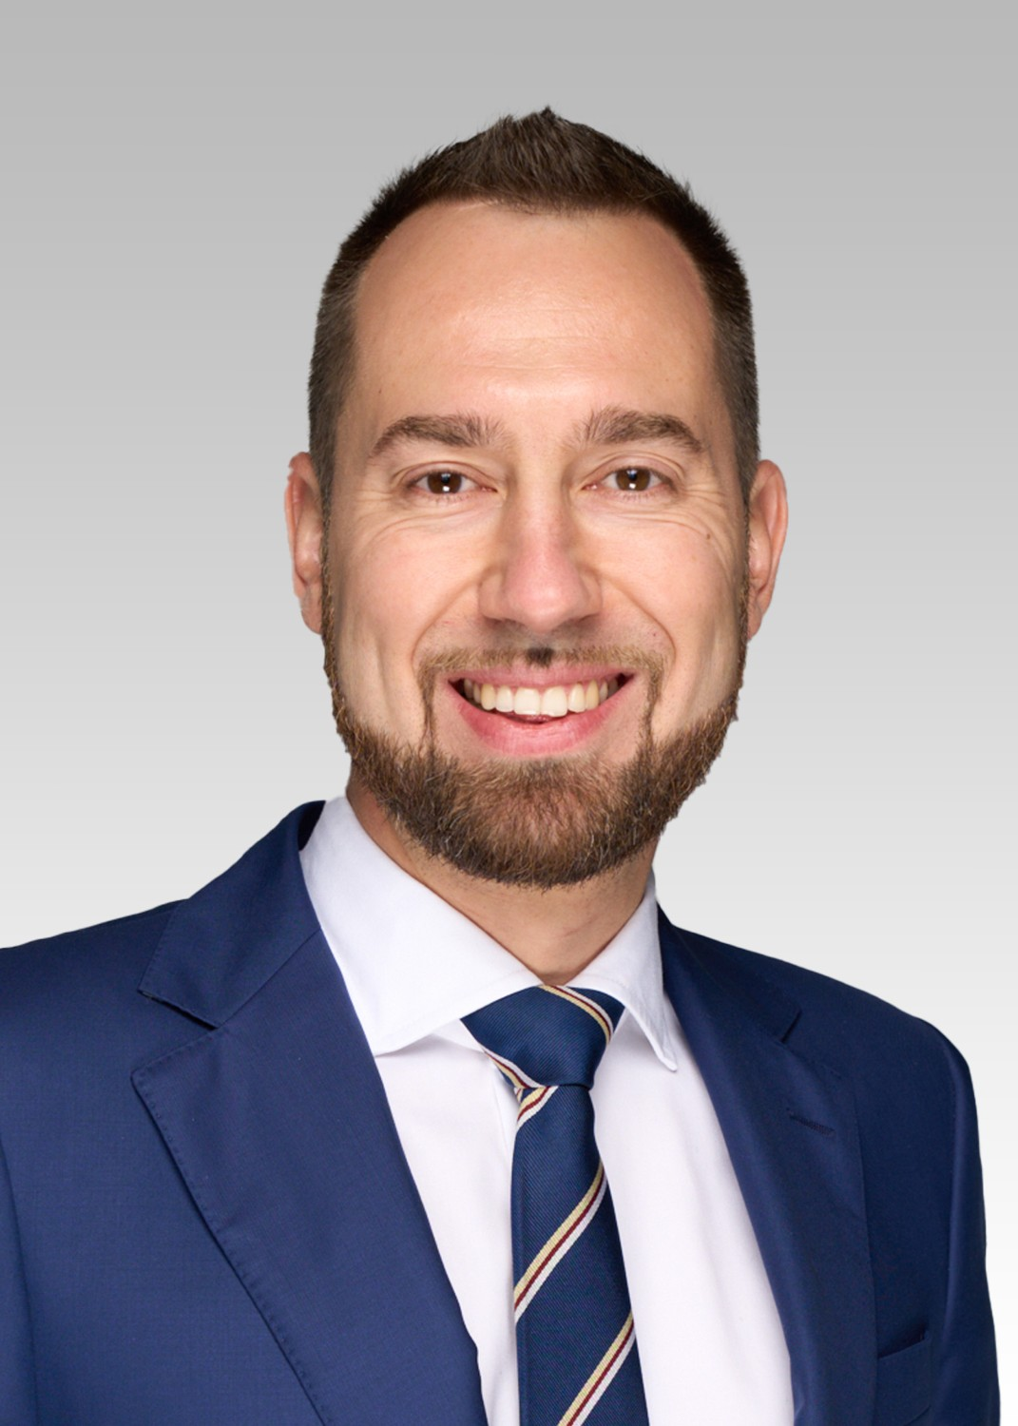





СПИКЕР
Владислав Каминский
Налоговый инженер, управляющий партнёр
Kaminskiy, Ivanov & Partners
17
87
144
2
лет практики
налоговых проверок сопроводил
группы компаний структурировал
собственные налоговые конференции
РЕЙТИНГИ
ПРАВО-300, Российская газета, Коммерсантъ
ТЕМА ВЫСТУПЛЕНИЯ
Грань между незаконным дроблением и законным структурированием
III ФОРУМ ГЛАВНЫХ БУХГАЛТЕРОВ · 2

Slide 3
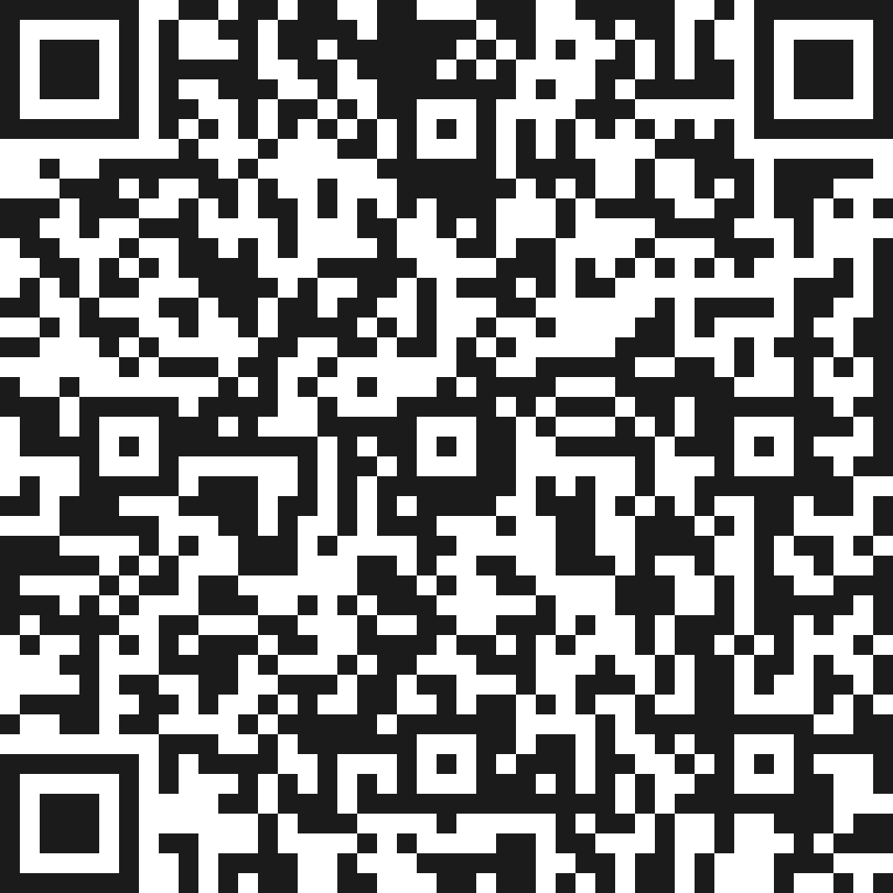

?
Вопросы спикеру
СПИКЕР
Владислав Каминский
ТЕМА ВЫСТУПЛЕНИЯ
Грань между незаконным дроблением и законным структурированием
ВОПРОСЫ СПИКЕРУ
III ФОРУМ ГЛАВНЫХ БУХГАЛТЕРОВ · 3

Slide 4


Откройте, налоговая!
III ФОРУМ ГЛАВНЫХ БУХГАЛТЕРОВ · 4

Slide 5
Выездные налоговые проверки в РФ
01
СТАТИСТИКА ПРОВЕРОК
2024
4 736
КОЛИЧЕСТВО
+ 13 %
2025
5 327
2024
62,2 млн ₽
СРЕДНЕЕ ДОНАЧИСЛЕНИЕ
+ 44 %
2025
89,5 млн ₽
Статистика 2024–2025
III ФОРУМ ГЛАВНЫХ БУХГАЛТЕРОВ · 5

Slide 6
Выездные налоговые проверки на Алтае
01
СТАТИСТИКА ПРОВЕРОК
2024
21
КОЛИЧЕСТВО
+ 71 %
2025
36
2024
19,8 млн ₽
СРЕДНЕЕ ДОНАЧИСЛЕНИЕ
– 10 %
2025
17,9 млн ₽
Статистика 2024–2025
III ФОРУМ ГЛАВНЫХ БУХГАЛТЕРОВ · 6

Slide 7
Статистика «побуждений»
01
СТАТИСТИКА ПРОВЕРОК
Доля, %
III ФОРУМ ГЛАВНЫХ БУХГАЛТЕРОВ · 7

Slide 8
Дробление бизнеса
III ФОРУМ ГЛАВНЫХ БУХГАЛТЕРОВ · 8

Slide 9
Что такое дробление?
02
ДРОБЛЕНИЕ БИЗНЕСА
один бизнес искусственно разделён на несколько лиц
есть налоговая выгода
лица подконтрольны и несамостоятельны
нет разумной деловой цели
нет ресурсов: штат, техника, офис, склады
III ФОРУМ ГЛАВНЫХ БУХГАЛТЕРОВ · 9

Slide 10
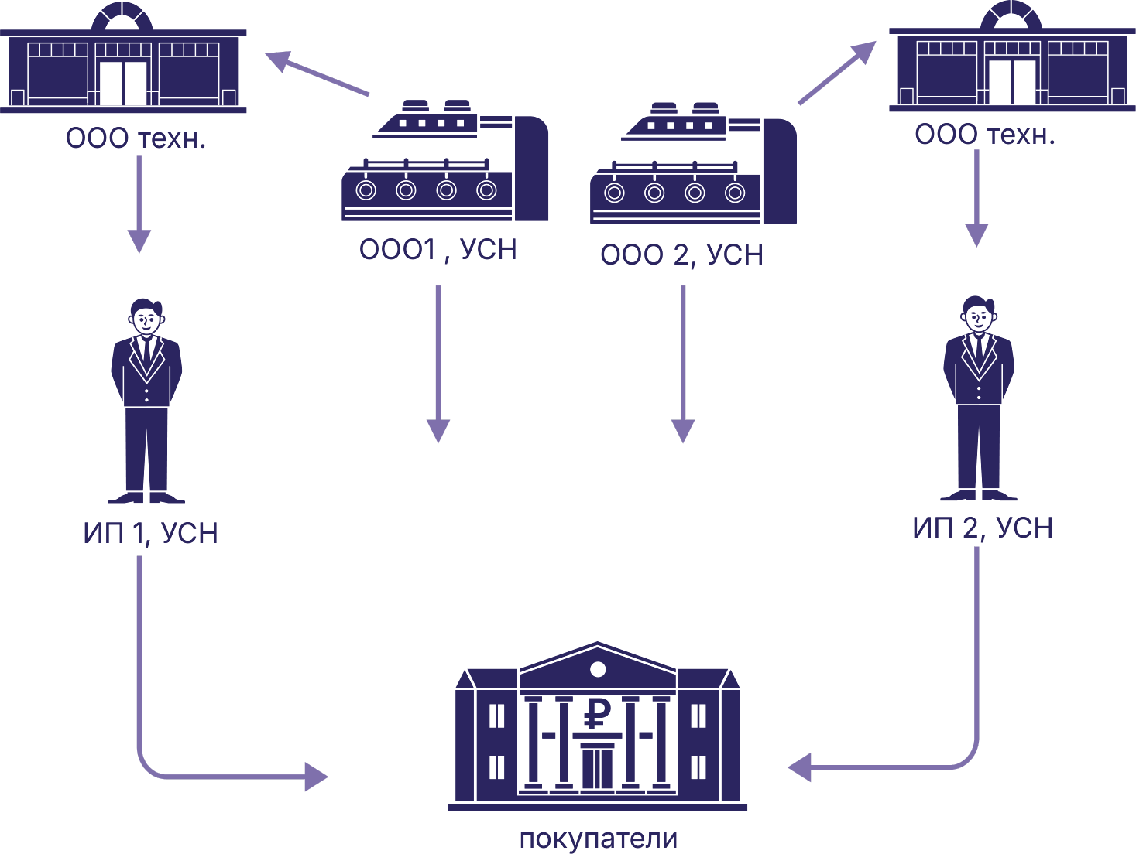
Дело «Алтай сдобри»
03
ЧТО ГОВОРИТ СУД
А03-11523/2023
общие ресурсы и персонал
фиктивный документооборот
технические контрагенты
контроль одним бенефициаром
общие IP-адреса и контакты
отсутствие самостоятельности
Доначислено
97 млн ₽
III ФОРУМ ГЛАВНЫХ БУХГАЛТЕРОВ · 10

Slide 11
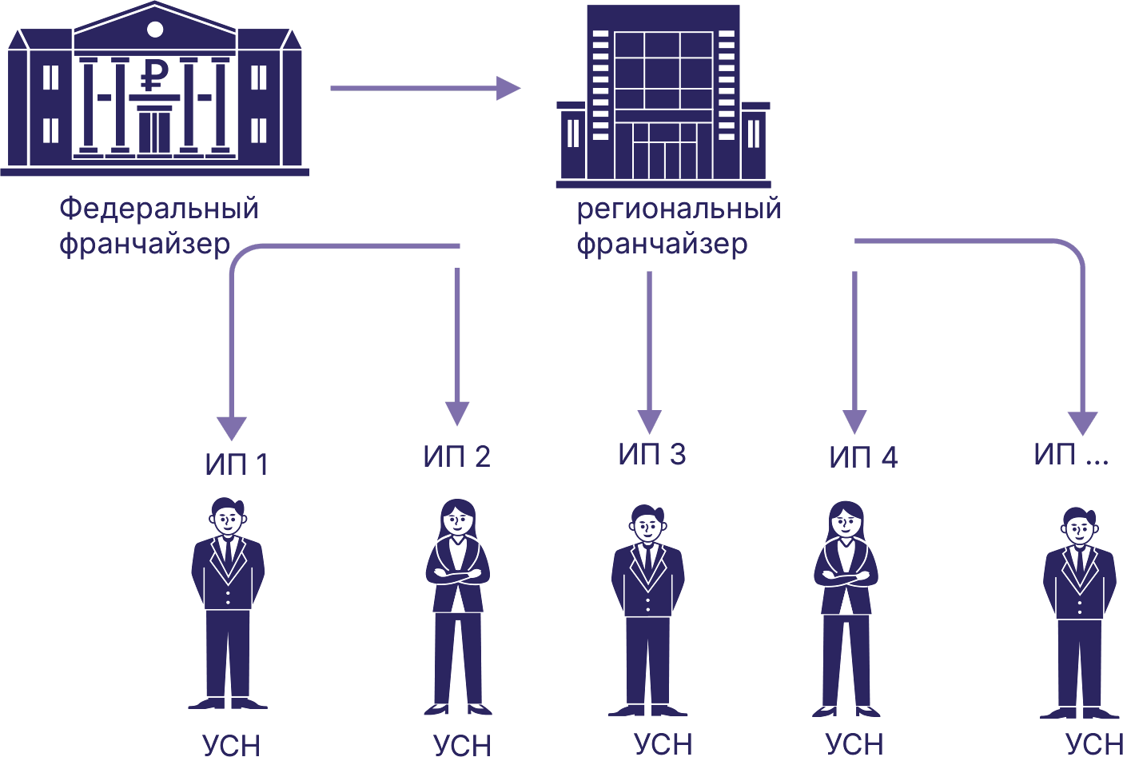
Дело «Хлебница Волгоград»
03
ЧТО ГОВОРИТ СУД
А57-7217/2023
общие сотрудники
финансовый контроль
одинаковые поставщики
общие IP-адреса и контакты
общие ресурсы
отсутствие самостоятельности
Доначислено
161 млн ₽
III ФОРУМ ГЛАВНЫХ БУХГАЛТЕРОВ · 11

Slide 12
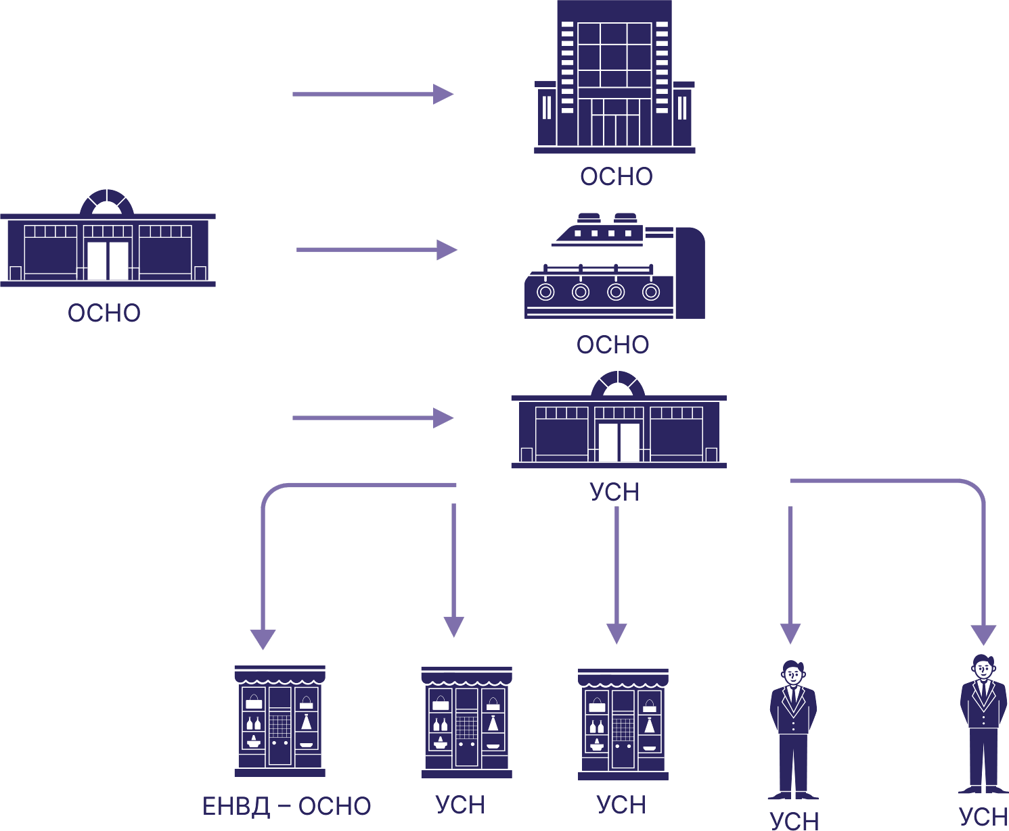
Дело ООО «Кузина»
03
ЧТО ГОВОРИТ СУД
А45-11180/2023
разделение на производство и розницу
запуск франшизы
единый центр управления
независимые франчайзи-инвесторы в других городах
финансирование через % займы
Отмена решения
III ФОРУМ ГЛАВНЫХ БУХГАЛТЕРОВ · 12

Slide 13
Кто попадается с дроблением?
03
ЧТО ГОВОРИТ СУД
III ФОРУМ ГЛАВНЫХ БУХГАЛТЕРОВ · 13

Slide 14
Карта рисков дробления бизнеса
04
КАРТА РИСКОВ
20 | Наличие задолженностей в группе компаний | 4 | 28% | 9 | 100,8
21 | Участники схемы осуществляют аналогичный вид экономической деятельности | 8 | 36,20% | 5 | 144,8
23 | Фиктивность и нереальность сделок и отношений в ГК | 2 | 35,60% | 8 | 56,96
25 | Номинальность участников схемы, отсутствие у подконтрольных лиц основных и оборотных средств, кадровых ресурсов и т. д. | 8 | 42,20% | 9 | 303,84
26 | Общий ТЗ, вывески, сайты, обозначения, почта, телефон | 8 | 58,80% | 8 | 376,32
29 | Взаимозависимость субъектов Группы | 10 | 94,00% | 8 | 752
30 | Идентичные типовые договоры и первичные документы | 4 | 4,52% | 5 | 9,04
32 | Общие отделы и подразделения | 2 | 42,40% | 8 | 67,84
33 | Внутригрупповое финансирование или поручительство на нерыночных условиях | 6 | 23,40% | 7 | 98,28
34 | Единые IP- и MAC-адреса и управление счетами | 8 | 93,00% | 8 | 595,2
36 | Хранение печатей, документов, ключей от клиент-банка в одном месте | 2 | 92,70% | 9 | 166,86
37 | Фактическое управление деятельностью участников схемы одними лицами | 2 | 57,30% | 9 | 103,14
III ФОРУМ ГЛАВНЫХ БУХГАЛТЕРОВ · 14

Slide 15
7 наиболее опасных и видимых признаков
04
КАРТА РИСКОВ
взаимозависимость
один бренд
юридические адреса
информация в интернете
IP-адреса
отсутствие ресурсов и расходов
финансовые потоки между участниками
III ФОРУМ ГЛАВНЫХ БУХГАЛТЕРОВ · 15

Slide 16
Судебная статистика дел по дроблению
05
СУДЕБНАЯ СТАТИСТИКА
СРЕДНИЙ ШАНС ВЫИГРАТЬ В СУДЕ
13%
III ФОРУМ ГЛАВНЫХ БУХГАЛТЕРОВ · 16

Slide 17

?
Авторский тест на дробление
+ 30 минут с экспертом
ПРОЙТИ ТЕСТ
III ФОРУМ ГЛАВНЫХ БУХГАЛТЕРОВ · 17

Slide 18


«Простые» решения
III ФОРУМ ГЛАВНЫХ БУХГАЛТЕРОВ · 18

Slide 19
ИП вместо ООО
06
«ПРОСТЫЕ» РЕШЕНИЯ
деньги на счетах — личные
легко реинвестировать
НДФЛ с дивидендов 13–22% 0 %
нет бухучёта
НДФЛ 13–22% < НП 25 %
партнёрство
меньше штрафы
наследование
III ФОРУМ ГЛАВНЫХ БУХГАЛТЕРОВ · 19

Slide 20
УСН + НДС вместо ОСНО
06
«ПРОСТЫЕ» РЕШЕНИЯ
ОСНО
УСН + НДС
НДС 22 / 10 %
НДС 22 / 10 % или 5 % (7 %)
НП 25 %, НДФЛ до 22 %
УСН 6 % или УСН 15 %
транспортный, на имущество, земельный
освобождение от других налогов
III ФОРУМ ГЛАВНЫХ БУХГАЛТЕРОВ · 20

Slide 21
Налоговый инжиниринг
III ФОРУМ ГЛАВНЫХ БУХГАЛТЕРОВ · 21

Slide 22
Принципы безопасного структурирования
07
НАЛОГОВЫЙ ИНЖИНИРИНГ
бизнес-процессы реальны
имеют ресурсы
деловые цели зафиксированы
несут расходы
взаимозависимость
документы подробны
руководители руководят
оплата по рыночным ценам
III ФОРУМ ГЛАВНЫХ БУХГАЛТЕРОВ · 22

Slide 23
Налоговый инжиниринг: инструменты
07
НАЛОГОВЫЙ ИНЖИНИРИНГ
разделение ролей
агентирование
аутсорсинг: услуги / работы
аренда / активодержатель
торговый дом
простое товарищество
контрактное производство
лицензионные платежи
III ФОРУМ ГЛАВНЫХ БУХГАЛТЕРОВ · 23

Slide 24
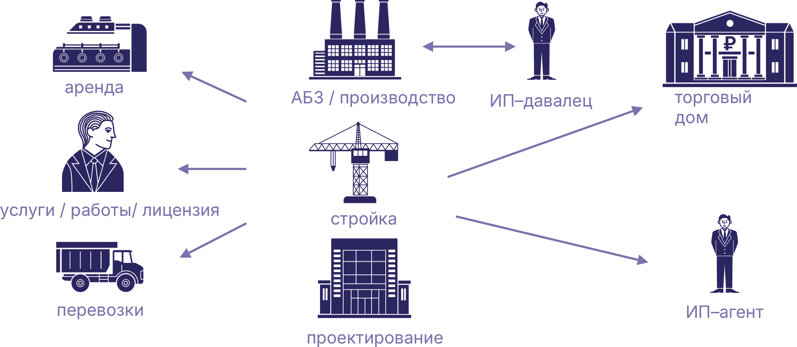
Налоговый инжиниринг: как работает
07
НАЛОГОВЫЙ ИНЖИНИРИНГ
III ФОРУМ ГЛАВНЫХ БУХГАЛТЕРОВ · 24

Slide 25

?
Консультирую за чашку кофе*
* только сегодня в Барнауле
ksip.ru
mail@ksip.ru
t.me/ksiplaw
ЗАПИСАТЬСЯ НА КОНСУЛЬТАЦИЮ
III ФОРУМ ГЛАВНЫХ БУХГАЛТЕРОВ · 25

Slide 26
?
Спасибо
СПИКЕР
Владислав Каминский
ТЕМА ВЫСТУПЛЕНИЯ
Грань между незаконным дроблением и законным структурированием
ВОПРОСЫ СПИКЕРУ
III ФОРУМ ГЛАВНЫХ БУХГАЛТЕРОВ · 26

